Slide 1
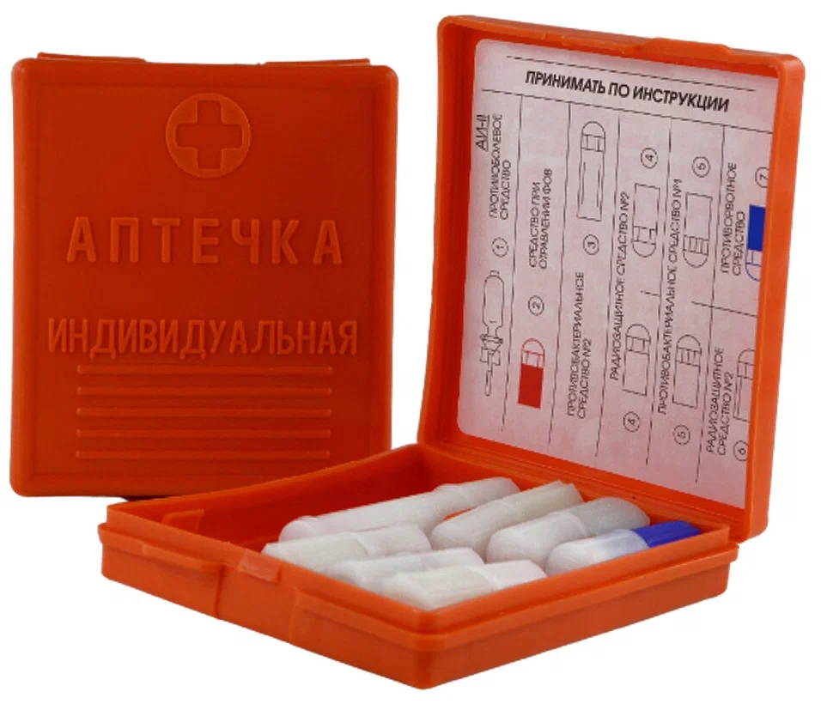
Аптечка индивидуальная
Предназначение, порядок и правила пользования
Подготовил: Богданов Ренат, 21 взвод
АИ-2

Slide 2
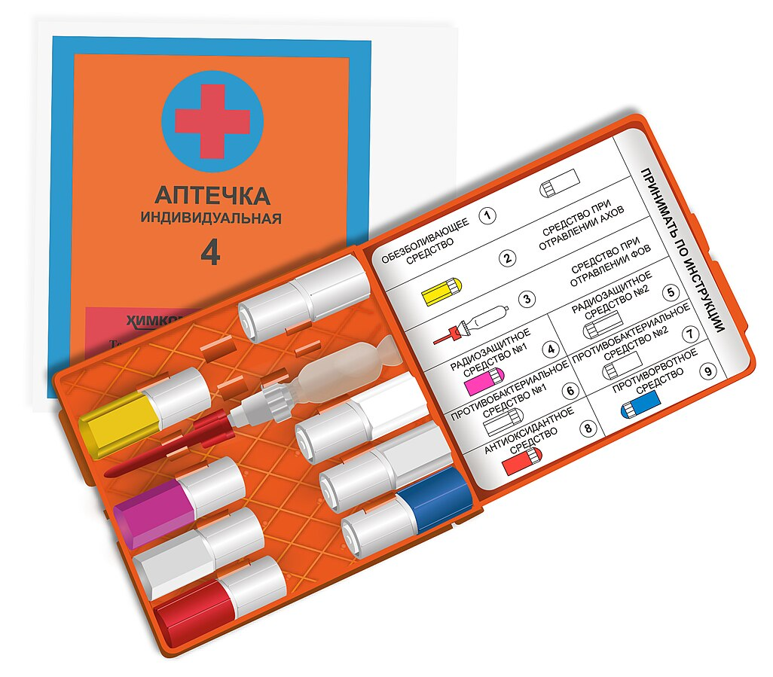
Аптечка индивидуальная медицинская
Аптечка индивидуальная (АИ) предназначена для профилактики и оказания медицинской помощи населению, пострадавшему от оружия массового поражения. Она включает в себя средства противорадиационного, противобактериального и противоядного действия, а также средства первой медицинской помощи.
АИ-4

Slide 3
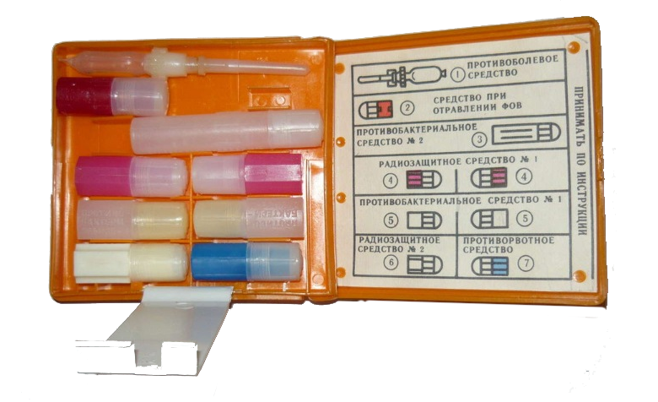
Виды
Включает в себя 4 основных класса с несколькими разновидностями и кратко маркируется как АИ. При этом АИ-1 и АИ-3 с модификациями предназначены для военных нужд. АИ-2 и АИ-4 выступают упрощенными версиями для обычных жителей и используются как средства индивидуальной защиты в рамках гражданской обороны
АИ-1

Slide 4
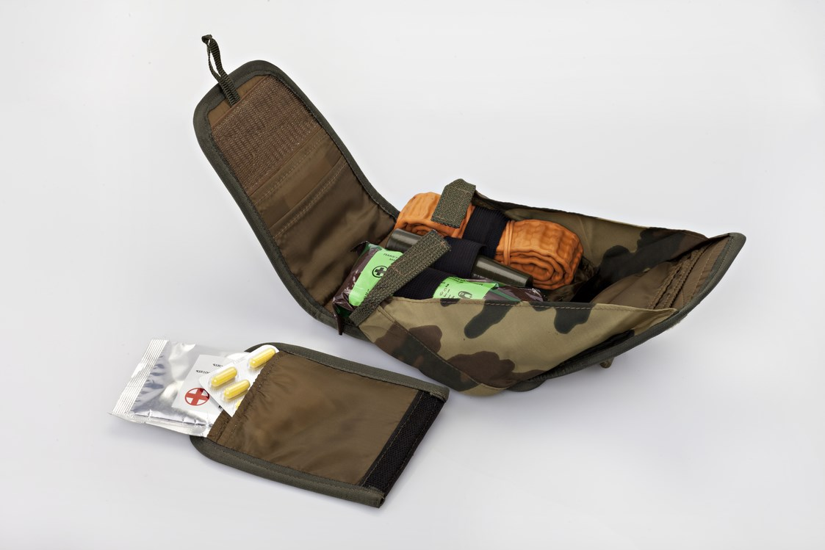
Общие характеристики
Все аптечки имеют похожий внешний вид (кроме АИ-3): ярко-оранжевый пластиковый футляр размером около 9 см × 10 см × 2 см с надписью "Аптечка индивидуальная" и крестом в круге.
Назначение аптечек — оказание первой помощи в случае различных видов травм и поражений.
АИ-3-1ВС

Slide 5
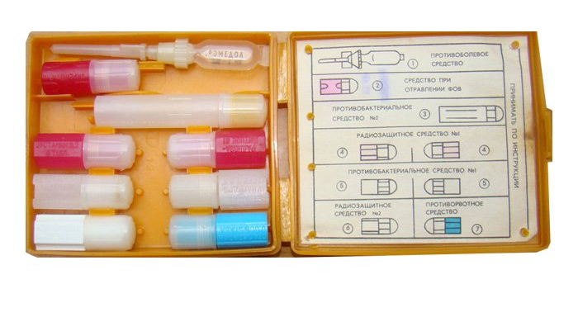
Аптечка индивидуальная АИ-2

Slide 6
Хранение и использование
Аптечка индивидуальная АИ-2 хранится на специальных складах, а также непосредственно на объектах экономики. Все медицинские средства имеют определенные сроки годности к употреблению: АИ-2 - 4 года. Ответственность за организацию хранения и поддержания в постоянной готовности медсредств на объектах экономики возлагается на их руководителей. Выдача средств производится в сроки, определяемые планами ГО.

Slide 7
Спасибо за внимание!

